Slide 1
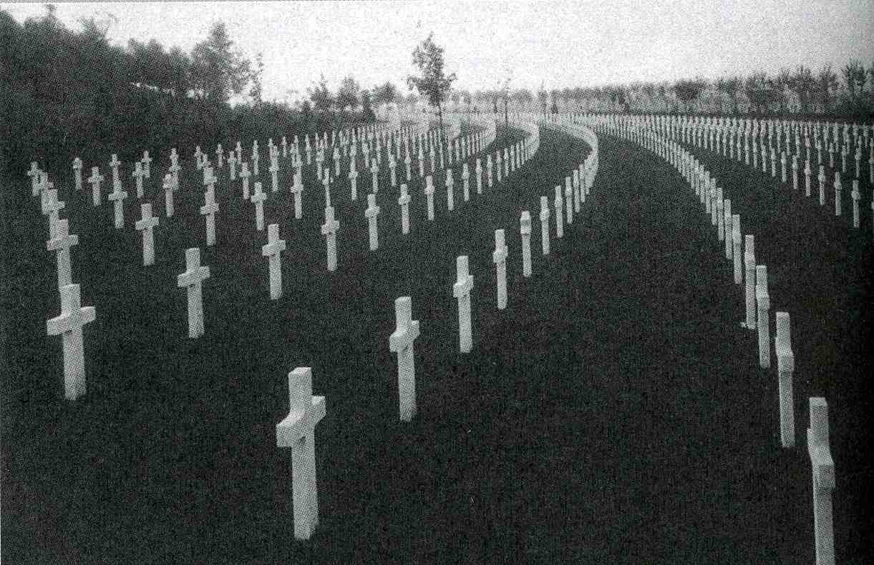
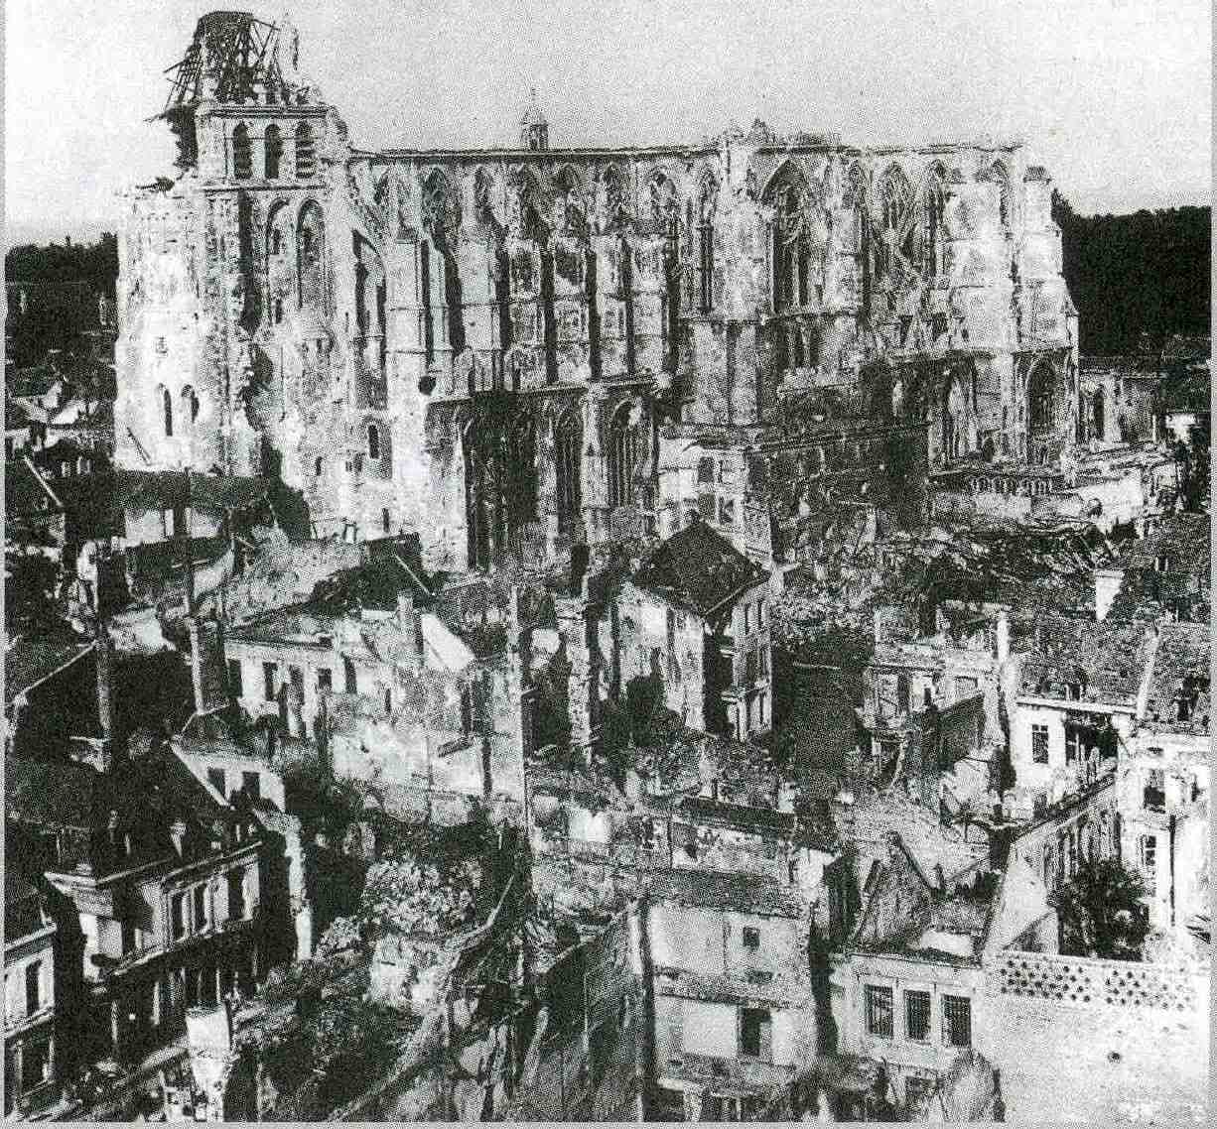
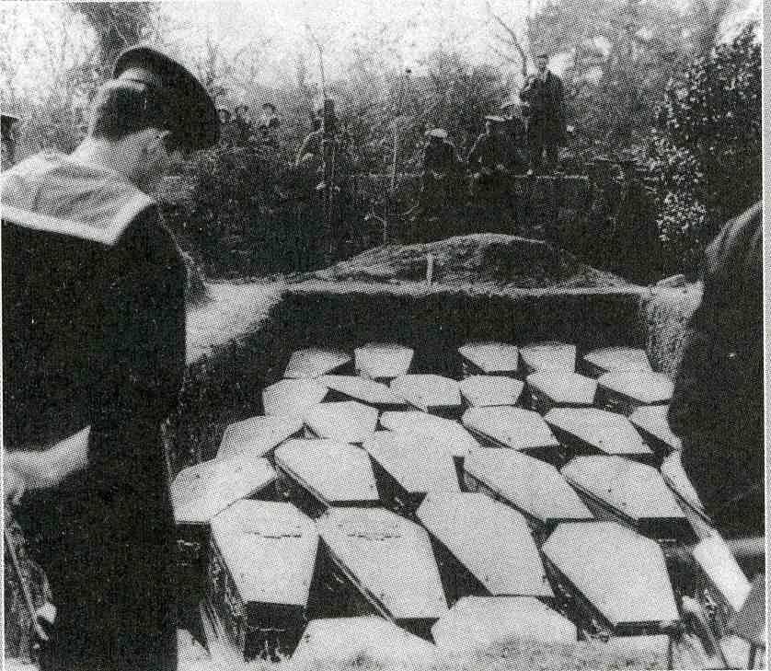
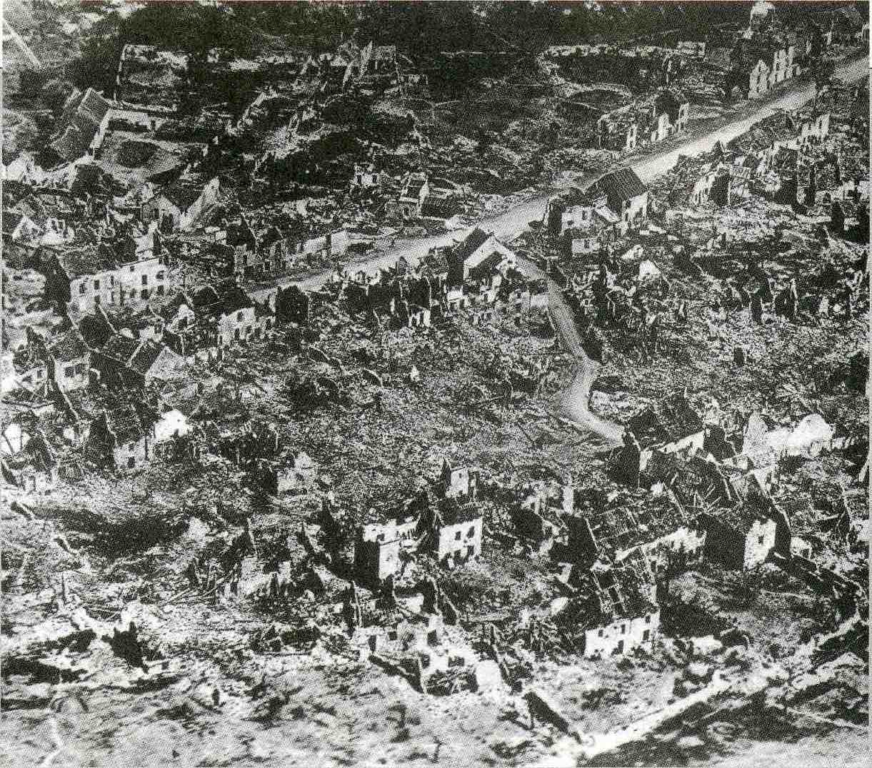
战争历时 | 4年零3个多月（1914/7/28—1918/11/11）
参战国家 | 31个（协约国27个，同盟国4个）
战争范围 | 14个国家的400万平方千米以上土地
卷入人口 | 超过15亿
参战人员 | 7000多万
伤亡人员 | 3000多万
经济损失 | 2700多亿美元
一战后世界格局：凡尔赛-华盛顿体系

Slide 2
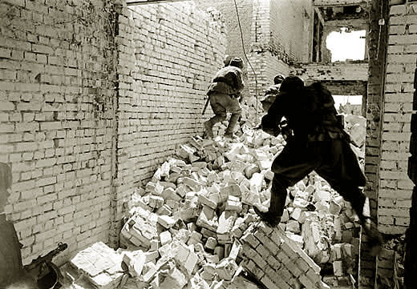
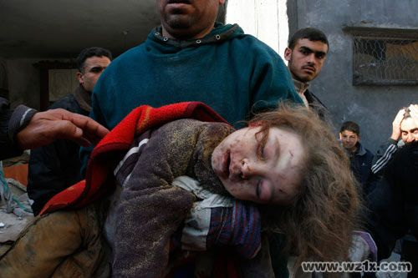
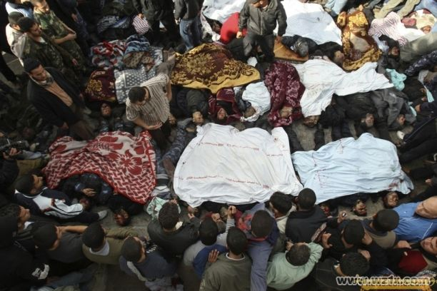
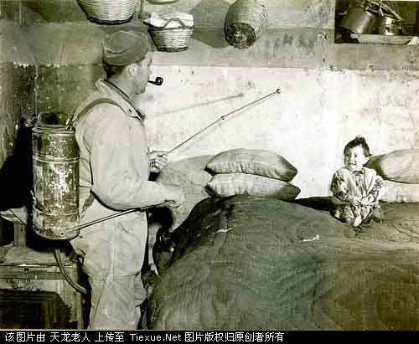
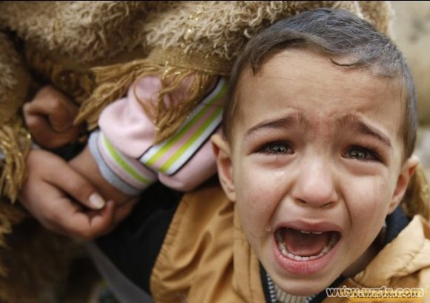
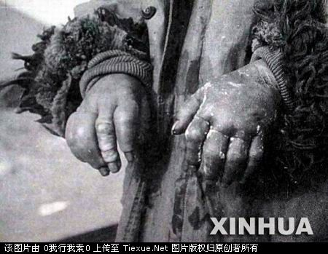
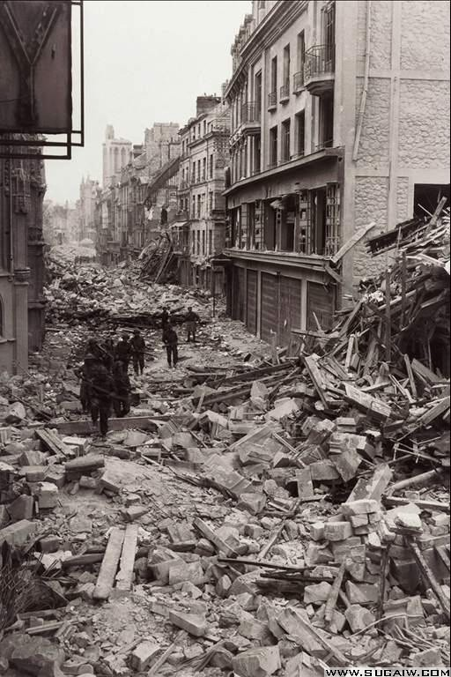
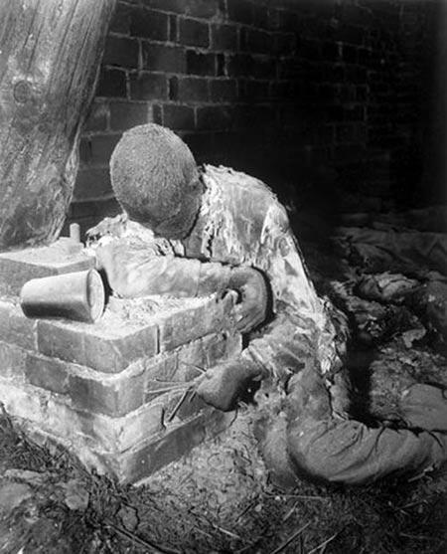
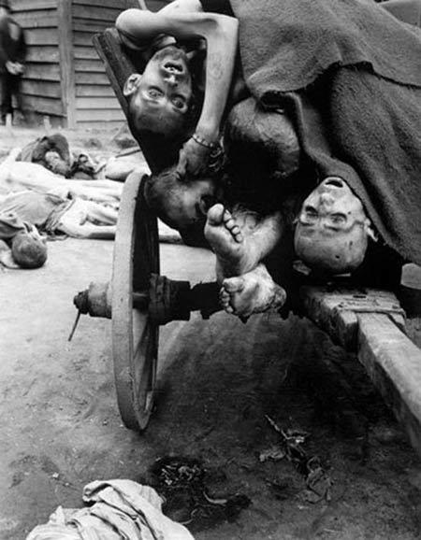
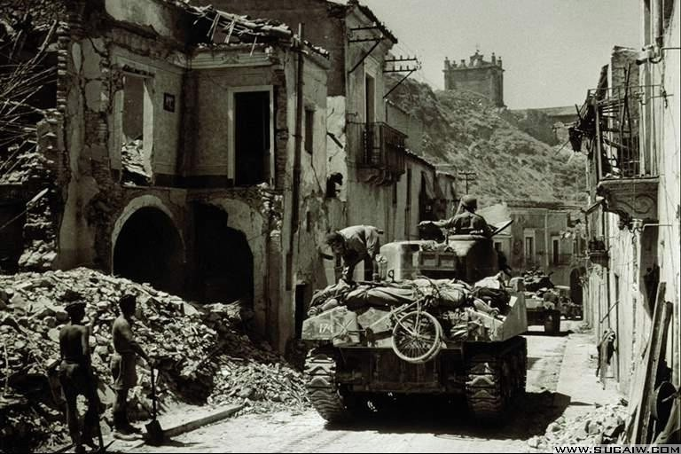
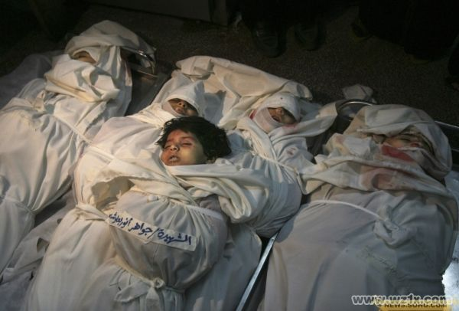
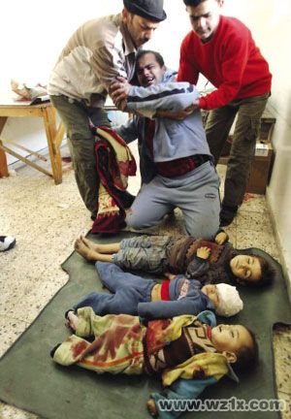
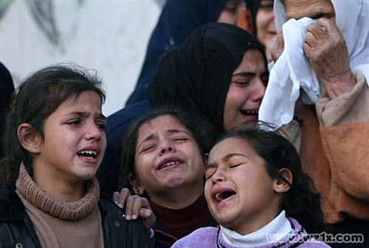

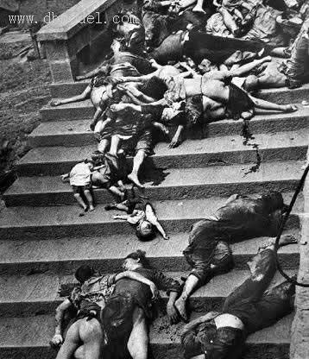
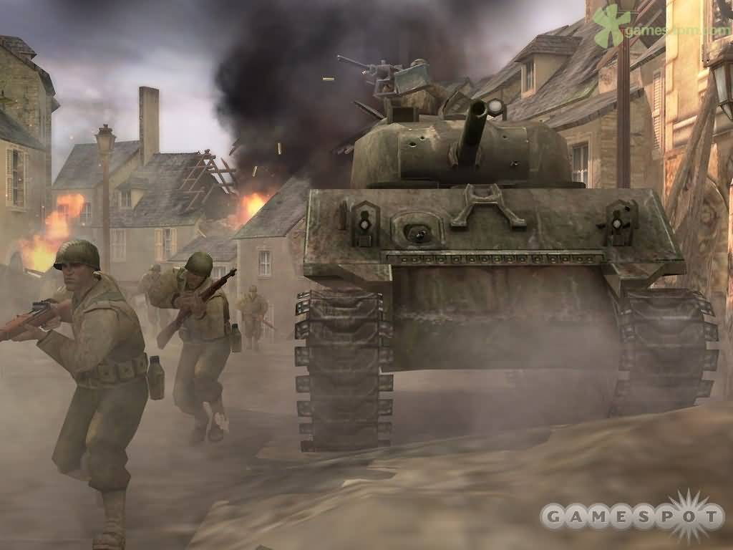
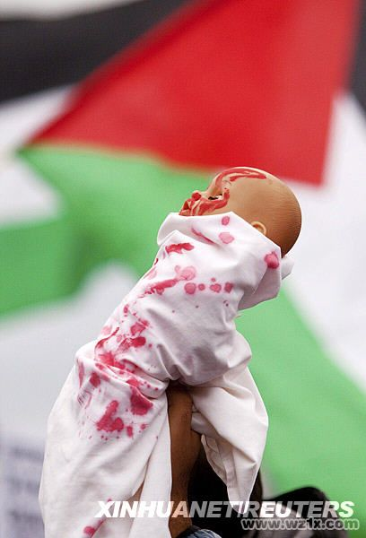
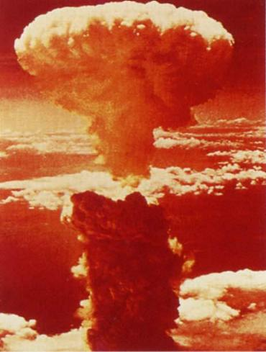
中国死伤人数达3500万，占二次大战参战国死亡总人数的42%。其中，死亡人数达2100万，仅南京大屠杀就死亡30万人以上。
苏联共死伤2700万，
波兰死亡600万，
德国死亡650万，德国在欧洲的仆从国死亡160万，日本250万丧生。
人类在6年中蒙受了多么大的牺牲！
二战后世界格局？

Slide 3


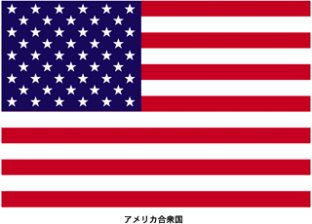
第14课
冷 战
vs

Slide 4
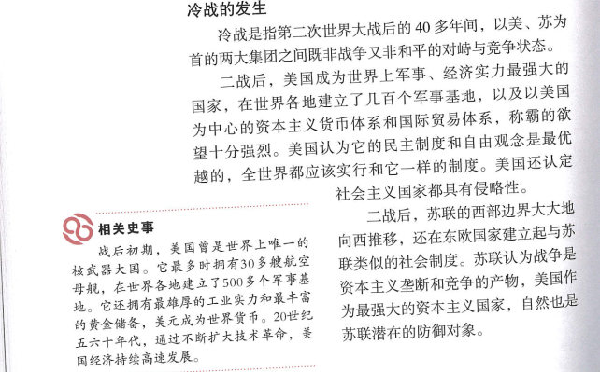
定义
背景

Slide 5
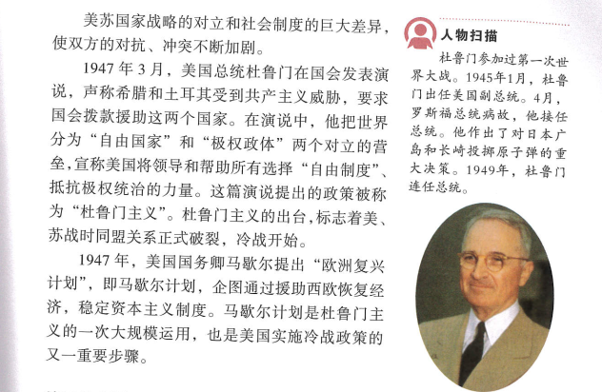
原因
以美国为首的资本主义国家
苏联
政治表现（开始标志）
经济表现

Slide 6
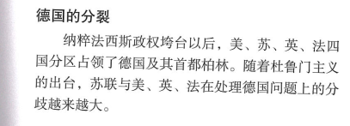
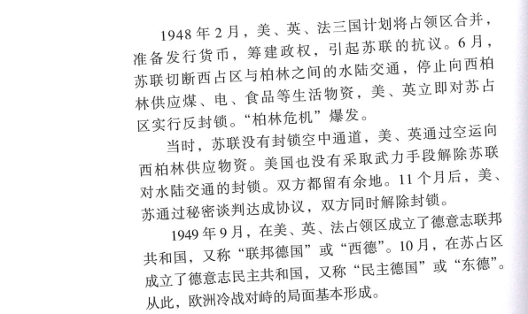
冷战的产物
影响

Slide 7
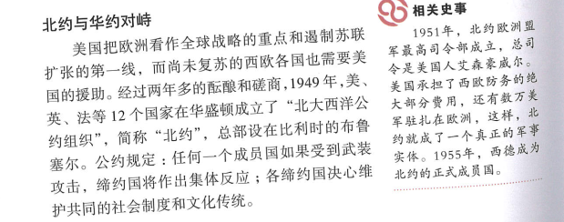
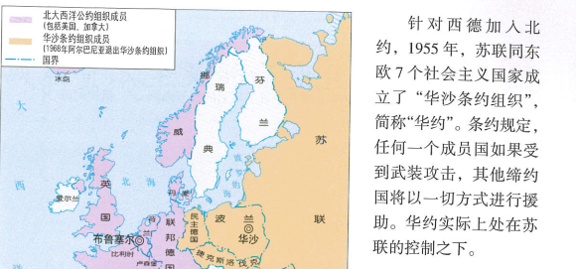
军事表现

Slide 8
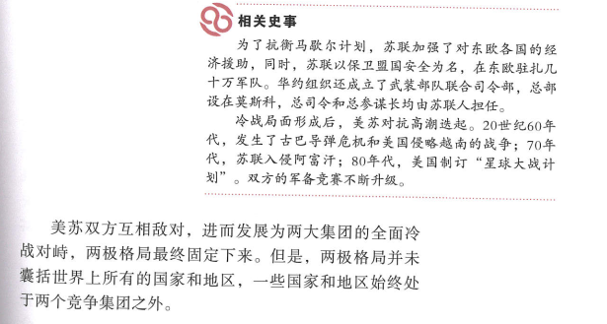
影响
1991年苏联解体冷战结束

Slide 9
易错易混
美苏冷战起止标志：
开始：
结束：
美苏两极格局起止标志：
基本形成：
固定下来：
结束：
1947年，杜鲁门主义出台
1991年 苏联解体
德国的分裂
北约与华约的对峙
1991年苏联解体

Slide 10
论从史出
以美国为首的资本主义国家
材料一:美国有领导“自由世界”的使命，以“防止共产主义的渗入”。
─1947年3月美国总统杜鲁门在国会的演讲
材料二:美国应尽力协助世界恢复经济健全的状
态......美国政府能够尽力缓和局势，帮助欧洲走上复兴道路。
―――马歇尔在哈佛大学的演说
材料三:美国又策动西方资本主义国家建立起遏
止苏联的军事政治集团．
政治表现：杜鲁门主义
以苏联为首的社会主义力量
经济表现：马歇尔计划
军事表现：北约华约对峙

Slide 11
冷战中的对峙
什么是冷战政策？
冷战的双方
冷战是指第二次世界大战后的40多年间，以美、苏为首的两大集团之间既非战争又非和平的对峙与竞争。
冷战的手段

Slide 12
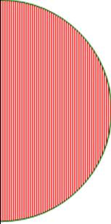



战后初期美国经济在资本主义世界中的比例
战后初期美国经济实力膨胀表现在哪些方面？
工业生产
出口贸易
黄金储备
建立以美国为中心的资本主义货币体系和国际贸易体系
美国
1
美国
美国
3
1
3
4
2
经济：世界最富

Slide 13
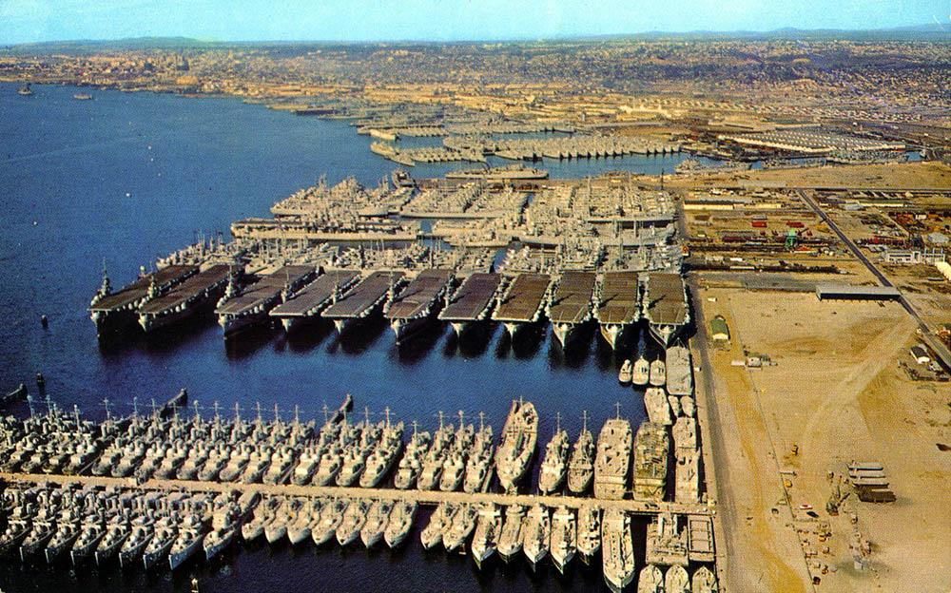
战后美国退役的军舰
1200万军队
近500个军事基地
垄断了原子弹
称霸世界
政治：世界最强

Slide 14
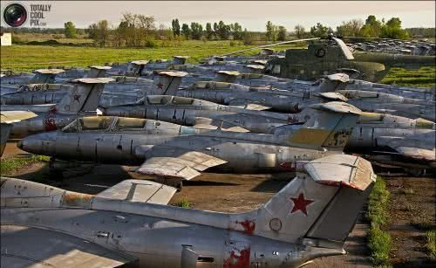
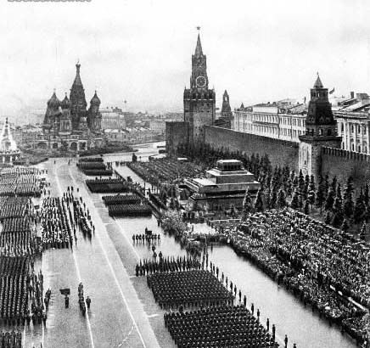
政治：在二战中，苏联经受住了严峻考验，国际威望空前提高。扩大了领土面积，西部邻国的一些地区先后划入苏联版图。东欧和亚洲一系列国家建立起人民民主政权。
军事：战后初期，苏联总兵力接近美国，有近1200万人的武装力量。

Slide 15
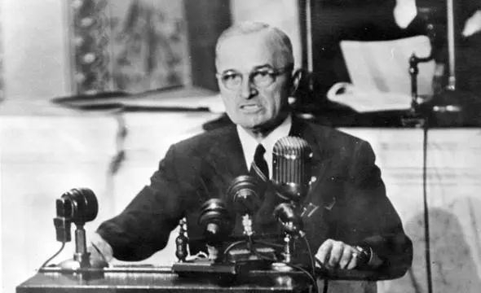
杜鲁门主义的出台
（1）时间：
（2）背景：
（3）内容：
（4）影响：
1947年3月
杜鲁门在国会发表演说，声称希腊和土耳其受到共产主义威胁，要求国会拨款援助。
以美国为首的资本主义国家
杜鲁门把世界分为“自由国家”和“极权政体”两个对立的营垒，宣称美国将领导和帮助所有选择“自由制度”、抵抗极权统治的力量。
苏联
标志着美苏战时同盟关系破裂，冷战的开始。

Slide 16
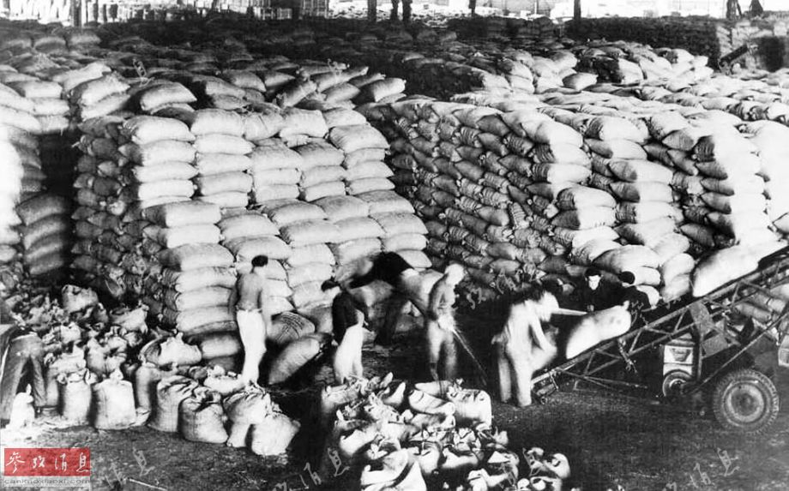
马歇尔计划的提出
（1）时间：
（2）目的：
（3）实质：
（4）评价：
1947年
通过援助西欧恢复经济，稳定资本主义制度。
控制西欧、遏制苏联、称霸世界.
1.马歇尔计划是杜鲁门主义的一次大规模运用，
2.也是美国实施冷战政策的又一重要步骤。

Slide 17
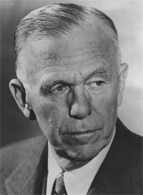
马歇尔计划 对欧洲、对美国分别产生了什么影响？
接受计划的英、法、意等16个欧洲国家，美国给予130多亿美元的援助在不到三年的时间内，国民生产总值增长了25％。
西欧经济迅速恢复发展
西欧各国的政局稳定下来，强大的法国共产党和意大利共产党的影响也相对减弱。
抑制共产主义发展
美国提供给欧洲的援助，主要是贷款而不是现金。这些贷款主要用来在美国购买设备、机床以及生活用品，极大刺激了美国的生产和出口。
为美国提供了巨大的海外市场

Slide 18
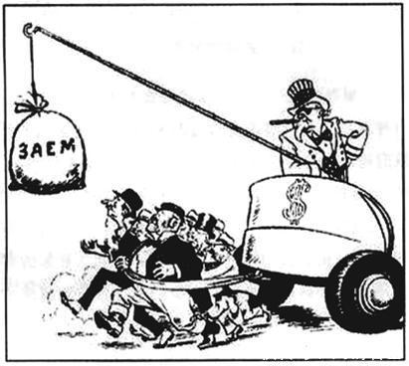
马歇尔计划的本质是进一步控制西欧
我们每接受一笔贷款，我们的独立便减少一分。
—法国总理皮拉尔迪

Slide 19
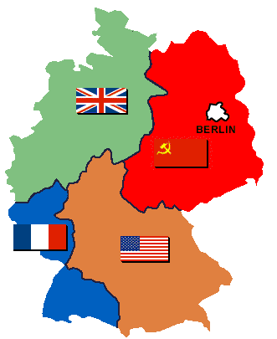
德国的分裂
1.雅尔塔会议：纳粹德国法西斯政权垮台以后，德国领土及首都柏林被哪几个国家分区占领？
英国占领区
苏联占领区
苏、美、英、法
法国占领区
美国占领区
柏林危机

Slide 20
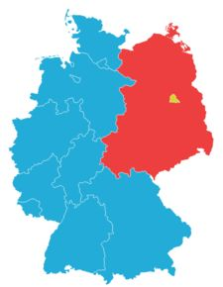
4.德国的分裂
（1）1949年9月，在美、英、法占领区成立了德意志联邦共和国，又称“联邦德国”或“西德”。
东德
西
德
（2）1949年10月，在苏占区成立了德意志民主共和国，又称“民主德国”或“东德”。
冷战对峙的局面基本形成

Slide 21

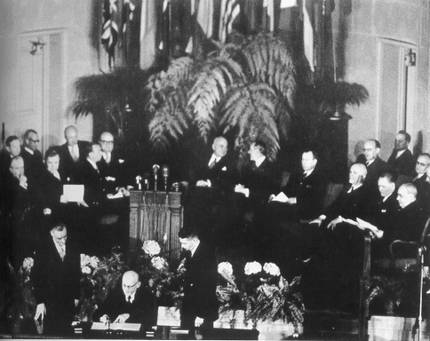
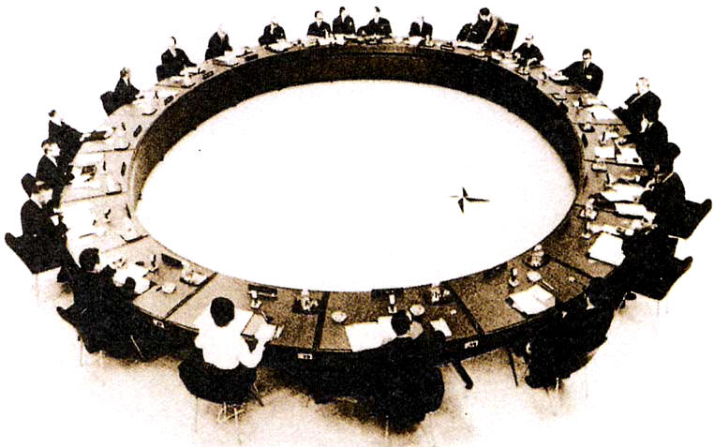
3.军事上的冷战
--建立北约组织
2.华沙条约组织的成立：
《北大西洋公约》第五条规定：“对欧洲或北美一个或数个缔约国的武装进攻，应视为对缔约国全体之进攻。”
（1）时间：
1949年
（2）成员国：
美英法等12个个资本主义主义国家
（3）华沙条约的内容：
集体防御原则
任何一个成员国如果受到武装攻击，缔约国将
作出集体反应；
各缔约国决心维护共同的社会制度和文化传统。
（4）实际控制华约组织的国家：
美国

Slide 22
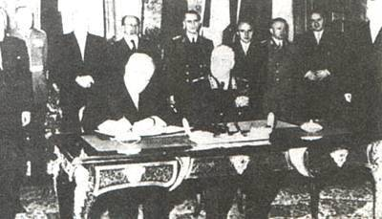
2.华沙条约组织的成立：
（1）时间：
1955年
（2）成员国：
苏联同东欧7个社会主义国家
（3）华沙条约的内容：
任何一个成员国如果受到武装攻击，其他缔约国
将以一切方式进行援助。
（4）实际控制华约组织的国家：
苏联

Slide 23
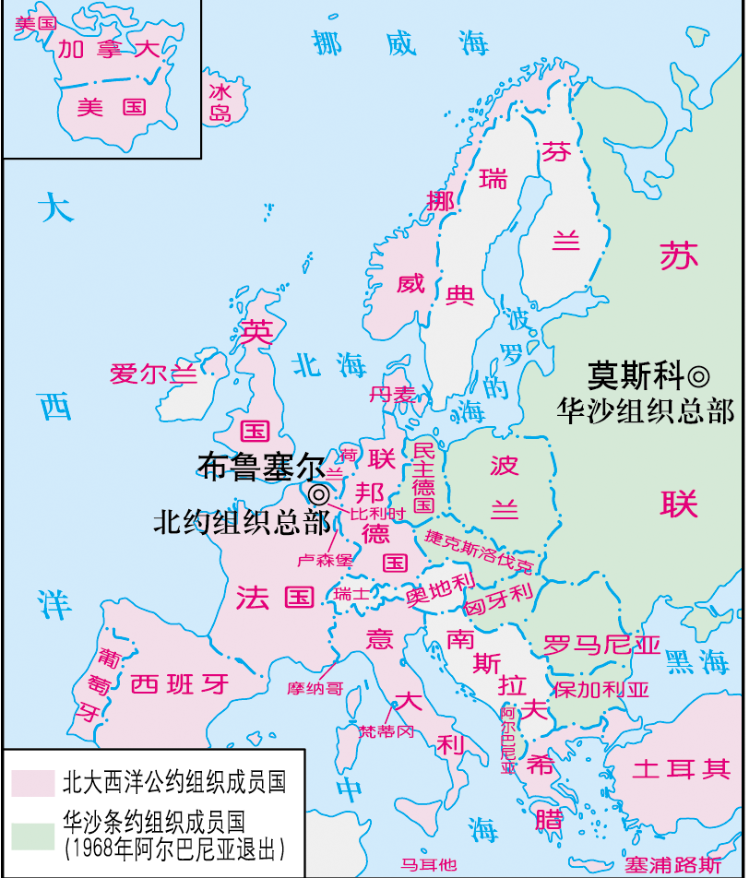


资本主义阵营
社会主义阵营
美 国
苏 联
称霸全球
合作互助
两极化固定下来
北约
对 峙
华约
“冷战”时期的两大军事政治集团

Slide 24
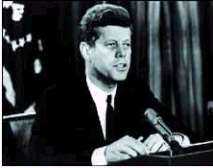
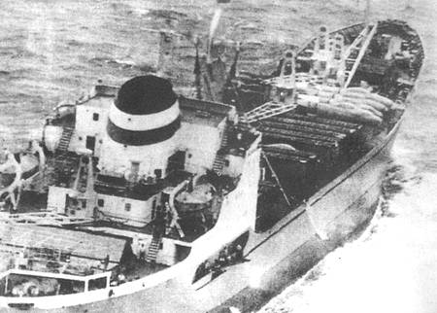
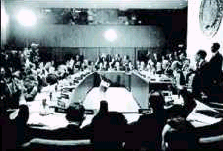
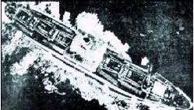
60年代
古巴导弹危机
肯尼迪就古巴导弹危机对国民发表电视讲话
1962年10月23日，美洲国家组织投票决定对古巴实施制裁
美国u-2飞机拍摄到的苏联运送导弹的船只，这些导弹被大胆地成排放在甲板上
苏联船只从古巴撤运导弹

Slide 25
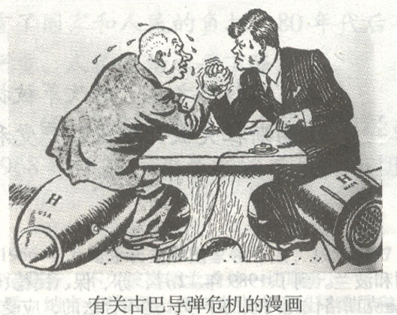
60年代
古巴导弹危机
肯尼迪
赫鲁晓夫
美国占优势

Slide 26
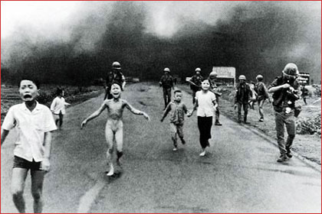
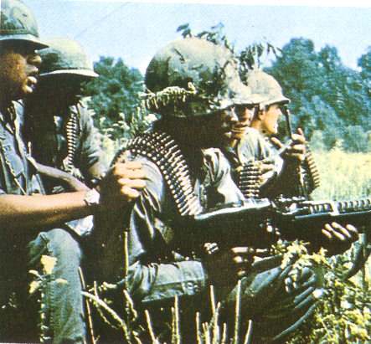



60年代
美国侵略越南
越南美莱村惨案发生前
遭燃烧弹袭击的越南儿童
越南战争暴尸街头的和平居民
越南丛战中的美国士兵

Slide 27

70年代
苏联入侵阿富汗
苏联入侵阿富汗
1979年苏联对阿富汗实行军事占领，标志着苏联霸权主义政策发展到顶点

Slide 28

美国在1980年代研议的一个军事战略计划星球大战计划
80年代

Slide 29




1.冷战结束
2.两极化结束
1991年12月25日苏联国旗从克里姆林宫悄然降下，俄罗斯国旗缓缓升起。
戈尔巴乔夫在苏联解体的声明上签字

